Slide 1
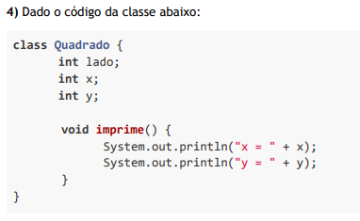
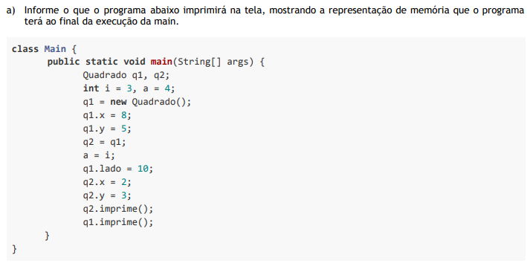
Exercício 4 de introdução à orientação a objetos – Lista 01
Andrew Gabriel Gomes – Programação I
Quadrado
Atributos:
Int lado;
Int x;
Int y;
Métodos:
Void imprime();
1
2
3
4
5
6
7
8
9
10
11
12
Linha 1:
Linha 2:
Linha 3:
Quadrado
q1
q1
q1
Int lado;
Int x;
Int y;
q2
q2
q2
Void imprime();
i
3
i
3
a
4
a
4

Slide 2
Linha 4:
Quadrado
Linha 5:
Quadrado
q1
Int lado;
Int x; = 8
Int y;
q1
Int lado;
Int x; = 8
Int y; = 5
q2
q2
Void imprime();
Void imprime();
i
3
i
3
a
4
a
4
Linha 6:
Quadrado
Linha 7:
Quadrado
q1
Int lado;
Int x; = 8
Int y; = 5
q1
Int lado;
Int x; = 8
Int y; = 5
q2
q2
Void imprime();
Void imprime();
i
3
i
3
a
4
a
3
Linha 8:
Quadrado
Linha 9 e 10:
Quadrado
q1
Int lado = 10
Int x; = 8
Int y; = 5
q1
Int lado = 10
Int x; = 2
Int y; = 3
q2
q2
Void imprime();
Void imprime();
i
3
i
3
a
3
a
3

Slide 3
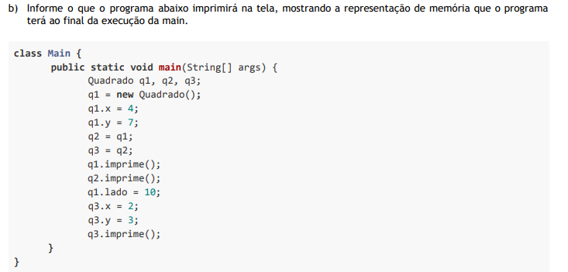
Linha 11 e 12:
Quadrado
q1
Int lado = 10
Int x; = 2
Int y; = 3
Saída do programa:
q2
X = 2
Y = 3
X = 2
Y = 3
Void imprime();
i
3
a
3
1
2
3
4
5
6
7
8
9
10
11
12
Linha 1:
Linha 2:
Quadrado
Int lado;
Int x;
Int y;
q1
q1
q2
q2
Void imprime();
q3
q3

Slide 4
Linha 3 e 4:
Quadrado
Quadrado
Int lado;
Int x = 4;
Int y = 7;
Linha 5:
Int lado;
Int x = 4;
Int y = 7;
q1
q1
q2
Void imprime();
Void imprime();
q2
q3
q3
Linha 6:
Quadrado
Int lado;
Int x = 4;
Int y = 7;
q1
Linha 7 e 8:
Quadrado
Void imprime();
Int lado;
Int x = 4;
Int y = 7;
q2
q1
q3
q2
Void imprime();
Quadrado
q3
saída:
X = 4
Y = 7
X = 4
Y = 7
Linha 9,10 e 11:
Int lado = 10;
Int x = 2;
Int y = 3;
q1
q2
Void imprime();
q3
Quadrado
Linha 12:
Int lado = 10;
Int x = 2;
Int y = 3;
q1
q2
Void imprime();
q3
saída:
X = 2
Y = 3

